Slide 1




x

Slide 2
PLC 래더 프로그래밍 심화

Slide 3
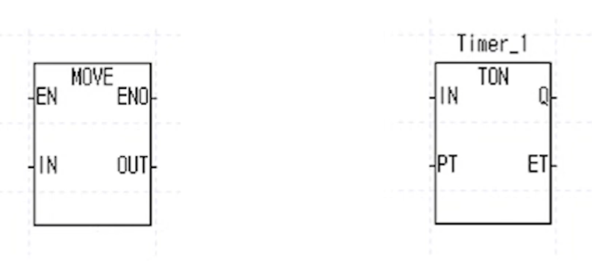
펑션 & 펑션 블록
구분 | Function | Function Block
입력의 수 | 1개 이상 (최대 8개) | 2개 이상
출력의 수 | 1개 | 1개 이상
연산 시간 | 1스캔에 결과 출력 | 여서 스캔 누계 결과 출력
데이터 | 입, 출력 데이터를 모두 반드시 지정 | 입력 데이터는 반드시 지정 출력 데이터는 생략 가능
예시

Slide 4
펑션 (Function)

Slide 5
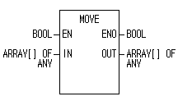
펑션 - MOVE
전송 펑션(F10, )
펑션 이름 | 기능
MOVE | 데이터 전송 (IN -> OUT)
ARY_MOVE | 배열 변수 부분 전송
EN이 ON 되면
함수가 정상 작동하면 ENO = 1
IN에 있는 데이터를 OUT으로 복사

Slide 6
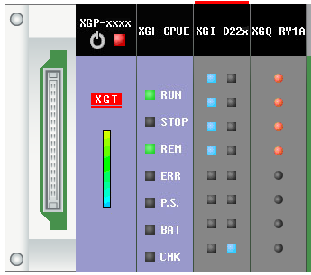
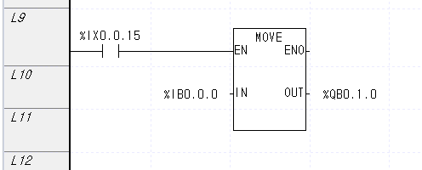
연습1. MOVE 펑션
%IX0.0.15가 ON이 되면 %IB0.0.0(%IX0.0.0 ~ %IX0.0.7)의 값이 %QB0.1.0(%QX0.1.0 ~ %QX0.1.7)로 복사되도록 프로그램 작성
%IX0.0.15가 켜지면 첫 8비트가 복사됨
Notes:
연결하고 ix0.0.0 ~ ix0.0.7 버튼 눌러서 값이 이동되는지 확인

Slide 7
펑션 종류 - 비교 펑션
펑션 이름 | 기능
GT > | (IN1 > IN2) and (IN2 > IN3) and … (IN7 > IN8) -> OUT
GE ≥ | (IN1 ≥ IN2) and (IN2 ≥ IN3) and … (IN7 ≥ IN8) -> OUT
EQ = | (IN1 = IN2) and (IN2 = IN3) and … (IN7 = IN8) -> OUT
LE ≤ | (IN1 ≤ IN2) and (IN2 ≤ IN3) and … (IN7 ≤ IN8) -> OUT
LT < | (IN1 < IN2) and (IN2 < IN3) and … (IN7 < IN8) -> OUT
NE ≠ | (IN1 ≠ IN2) and (IN2 ≠ IN3) and … (IN7 ≠ IN8) -> OUT
Notes:
펑션종류 2, 비교함수 종류 참고..

Slide 8
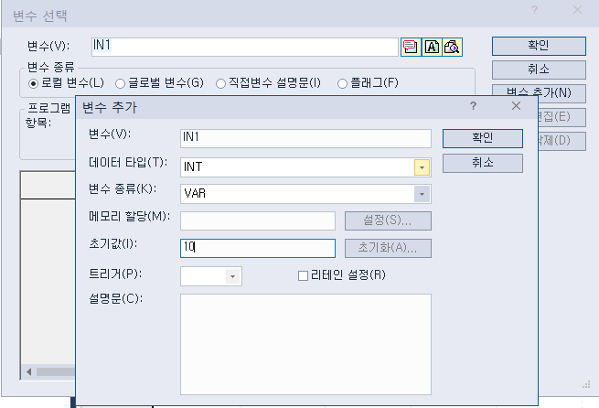
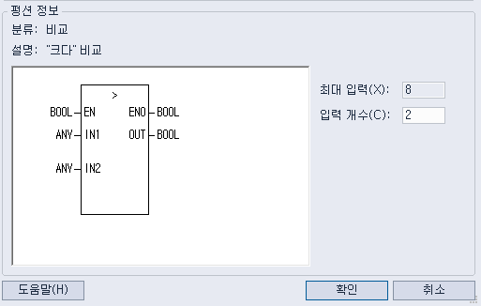
연습2. GT 펑션
펑션 및 변수 추가하기
입력 개수 변경 가능

Slide 9
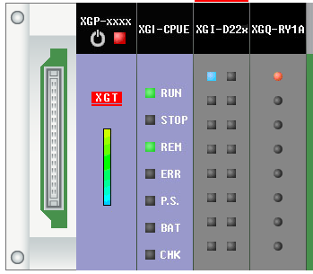
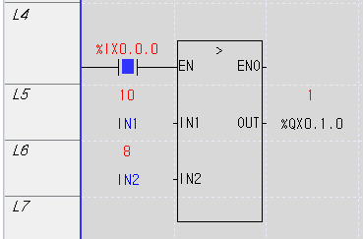
연습2. GT 펑션
%IX0.0.0을 ON 하면 10 > 8 = True 이므로 %QX0.1.0이 ON

Slide 10
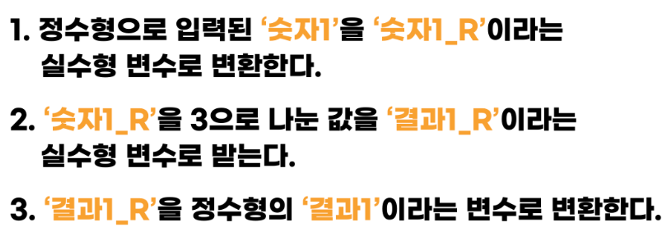
펑션 실습1

Slide 11
펑션 블록 (Function Block)

Slide 12
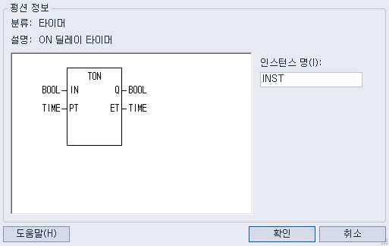
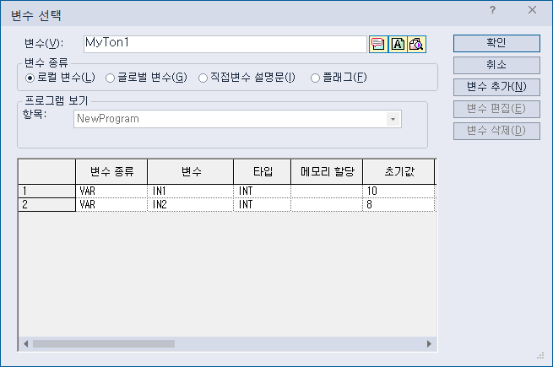
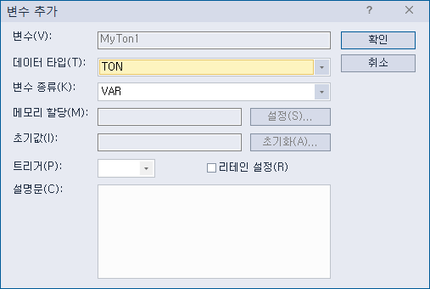
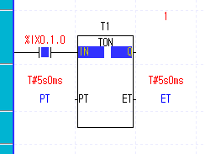
펑션 블록 - TON, TOF
TON (ON Delay Timer): IN 신호가 ON이 되면 경과 시간을 ET로 출력
TOF (OFF Delay Timer): IN 신호가 OFF가 되면 경과 시간을 ET로 출력
* 펑션 블록은 인스턴스 이름을 설정해야 함
Q는 IN과 동일한 값을 가짐
Notes:
① 입력
IN
연결선(/모선)과 연결되는 곳
EN의 Bool값이 1때 함수가 동작함
PT
펑션에 입력할 입력 변수
펑션마다 입력할 변수의 개수와 종류가 다릅니다.
입력값이 하나 이상이라면 두 입력 변수의 data type을 동일하게 맞춰줘야 합니다.
② 출력
Q
펑션의 ENO 과 동일
ET
출력 데이터의 변수는 지정해주지 않아도 됨
오른쪽 그림: TON 펑션 블록의 인스턴스를 지정해주는 화면, 데이터 타입이 TON임을 확인할 수 있다.

Slide 13

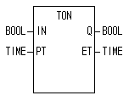
펑션 블록펑션 블록 인스턴스?
인스턴스 지정
인스턴스 ? 쉽게 말해서 펑션 블록에 이름을 지어준다!
인스턴스를 지정해서 펑션 블록 내부의 데이터 사용 가능
MyTon1.Q
MyTon1.IN
MyTon1.ET
MyTon1.PT 에 값이 할당됨
인스턴스: MyTon1
펑션과 다르게 출력 변수를 할당하지 않아도
TON 펑션 블록의 결과가
T1.ET에 반환되는 것!
Notes:
1. 인스턴스 이름이 T1이라면,
2. T1인스턴스의 내부 변수인 IN,PT,Q,ET를 다양한 곳에서 사용할 수 있음
3. 펑션과 다르게 출력 데이터를 지정하지 않아도 된다고 했는데, 결과가 인스턴스 내부 변수에 할당되기 때문에 할당하지 않아도 됨
(공식집)평션 블록은 여러 스캔에 걸쳐 출력을 만들기 때문에 펑션 블록을 사용할 때는 연산 중 누계되 는 데이터를 잠시 보관하기 위한 인스턴스 변수를 반드시 선언해야 합니다

Slide 14
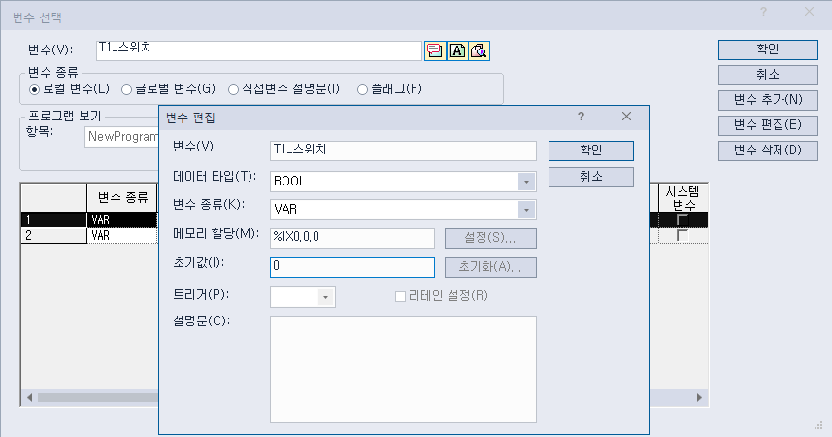

심볼릭 변수 응용
심볼릭 변수는 이름을 지정 가능
심볼릭 변수가 접근하게 될 메모리를 지정 가능
Notes:
심볼릭 변수사용하여 사용자 맘대로 이름짓기, 메모리 할당 원하는 곳에 할 수 있음

Slide 15
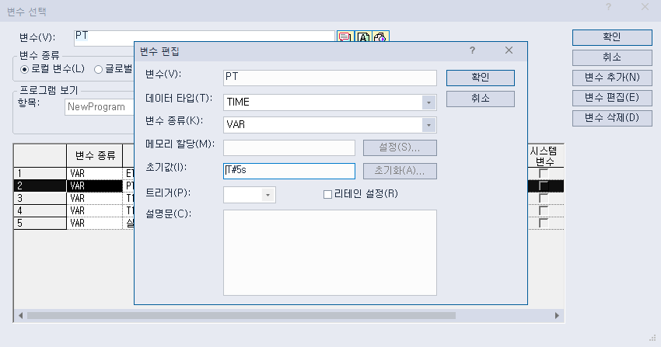
로컬 변수 응용 – Time
TON의 PT 입력과 같은 값은 Time 변수를 사용해야 함
Time의 값은 T#5s121ms 같이 작성(5.121초)
Notes:
T#~~은 정해져있는 변수값.

Slide 16
TON, TOF 자세히 들여다 보기

Slide 17
TON (On delay Timer)
1 값을 전달할 때만
타이머 기능을 하는 TON
입력
IN: 타이머 기동 조건
PT: 설정 시간
출력
Q : 타이머 접점 출력
ET: 경과 시간
IN이 1이 된 후, 경과 시간이 ET로 출력
(IN 0 >> 1)PT에 설정한 시간이 모두 흐르면 IN으로 전달된 값이 Q로 전달
(IN 1 >> 0) 설정한 시간과 관계없이 IN이 0이 되면 Q도 0이 됨
Notes:
In이 1이 되고나서 설정한 시간이 모두 흐르면 q가 1이됨

Slide 18
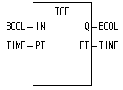
TOF (OFF delay Timer)
0 값을 전달할 때만
타이머 기능을 하는 TOF
입력 ·출력
모두 TON과 같아요.
IN이 0이 된 후, 경과 시간이 ET로 출력
(IN 1 >> 0)PT에 설정한 시간이 모두 흐르면 IN으로 전달된 값이 Q로 전달
(IN 0 >> 1) 설정한 시간과 관계없이 IN이 1이 되면 Q도 1이 됨
Notes:
0값을 전달할 때만(즉 A접점일 때는 접점을 끌 때만 타이머기능을 하는 TOF)

Slide 19
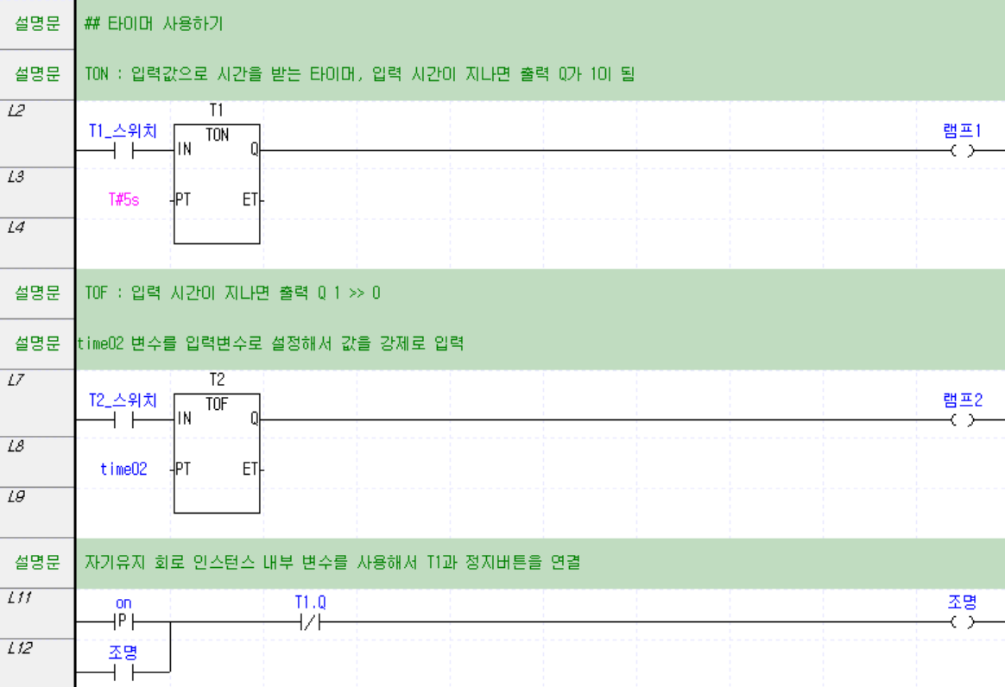
연습3. 로컬 변수를 사용하여 TON, TOF 사용
TON, TOF를 사용하여 아래와 같이 작성해보기

Slide 20
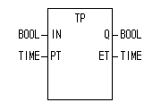
펑션 블록 - TP (Pulse Timer)
1 값을 전달할 때,
설정한 시간만큼만 1전달
입출력 요소는 TON과 같음
PT로 설정한 시간 만큼만 IN의 값을 Q로 전달
PT에서 설정한 시간이 지나면 IN이 ON 이더라도 Q는 OFF가 됨
Notes:
(IN 0 >> 1) TIME으로 설정한 시간만큼만 IN의 값을 Q로 전달
설정한 시간이 끝나면 입력이 1이더라도 Q값은 1>0 으로 변경됨

Slide 21
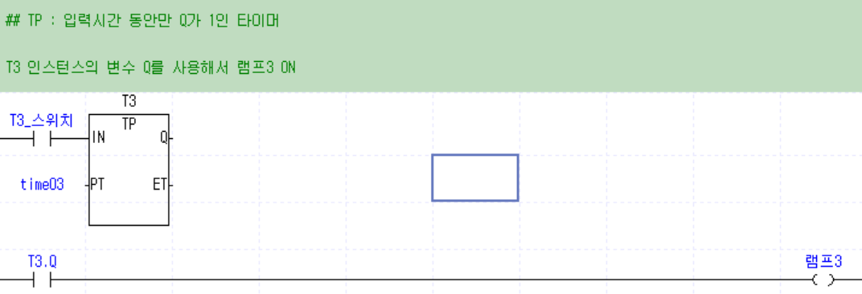
연습4. TP 사용, 인스턴스 내부 변수 사용
Notes:
설정한 시간만큼만 켜지는 램프

Slide 22
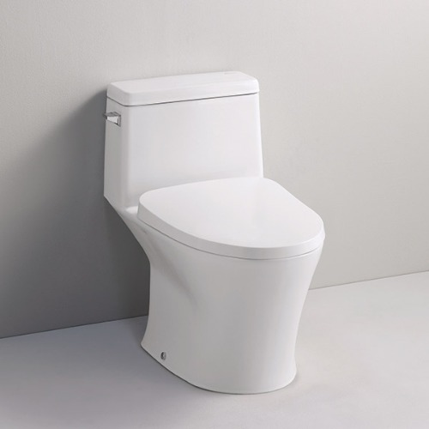
실습1. 자동 물내림
사용자가 변기에 앉으면 1초 후, 2초간 물이 나오고
이탈 후 즉시 3초간 물이 공급
Notes:
타이머 복습 후 해보기! (20분!!)
변기에 앉는다= 센서가 켜진다.
이탈한다. = 센서가 꺼진다./

Slide 23
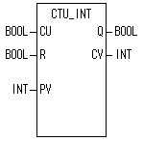
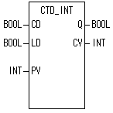
펑션 블록 - CTU, CTD
CTU: 입력값이 0에서 1로 변할 경우 CV값 1 증가
CTD: 입력값이 0에서 1로 변할 경우 CV값 1 감소
R=1 이면 CV = 0
CV < 0 이면 Q=1
PV > CV 면 Q = 1
PV = 시작 값
Notes:
가산 카운터 감산 카운터
0>1 로 변경이 얼마나 많이됐는지 확인할 수 있음.

Slide 24
실습2
스위치의 값에 따라서
입력한 시간만큼 기다렸다가 켜짐
또 해당 시간만큼 기다렸다가 꺼짐
을 만족하는 램프
5초를 입력한 후, 스위치를 켜면 5초 이따 램프가 켜지고 다시 스위치를 Off시키면 5초가 지나고 나서 램프가 꺼지는 래더
스위치와 램프는 하나씩 입니다!
Notes:
했으니 스킵.

Slide 25
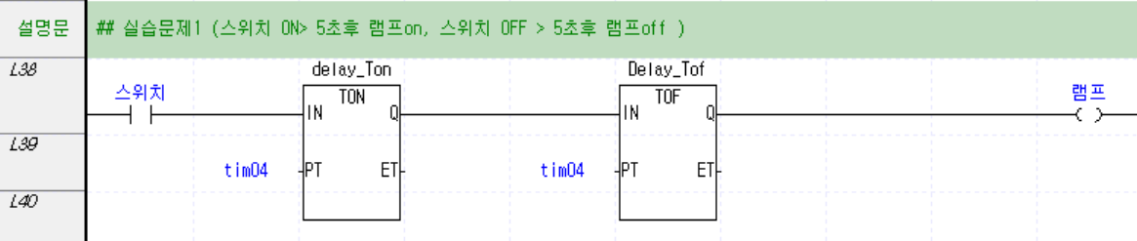
실습2

Slide 26
실습3. 자동 물내림 심화
사용자가 변기에 앉으면 1초 후, 2초간 물이 나오고
이탈 후 즉시 3초간 물이 공급
사용자가 3번 이용 할 때마다 5초간 물 공급
청~결~!
Notes:
카운터 조건 추가,
이전 실습에서 몇 가지만 추가하면 되기 때문에 10분!

Slide 27
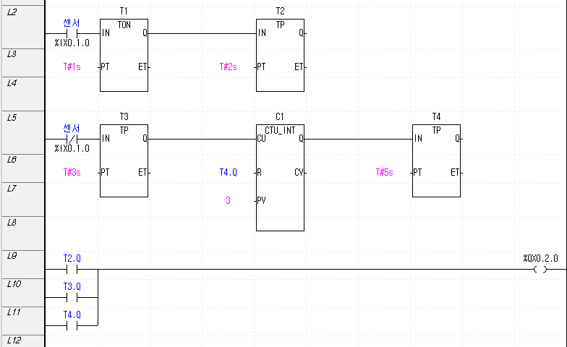
실습3. 자동 물내림 심화
T2. 까지만 입력하면 TP 인스턴스의 요소 접근 가능

Slide 28
사용자 정의 펑션/펑션블록

Slide 29
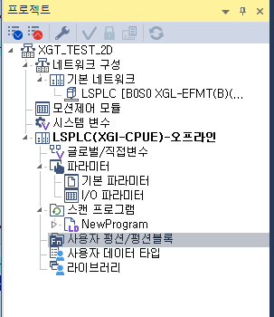
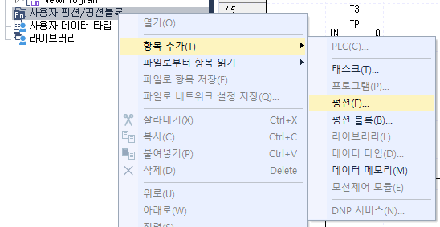
사용자 정의 펑션
사용자가 직접 내용을 정의할 수 있는 펑션

Slide 30
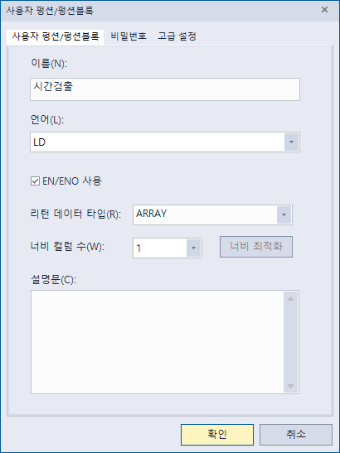
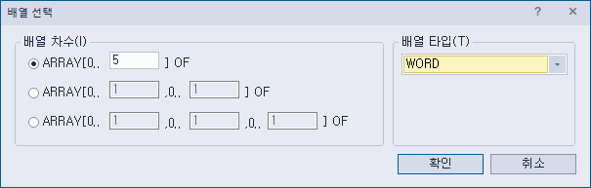

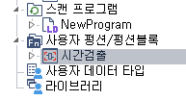
사용자 정의 펑션
이름, 데이터 타입, 리턴 타입 정의
제작하려는 기능별로 자유롭게 선택 가능

Slide 31
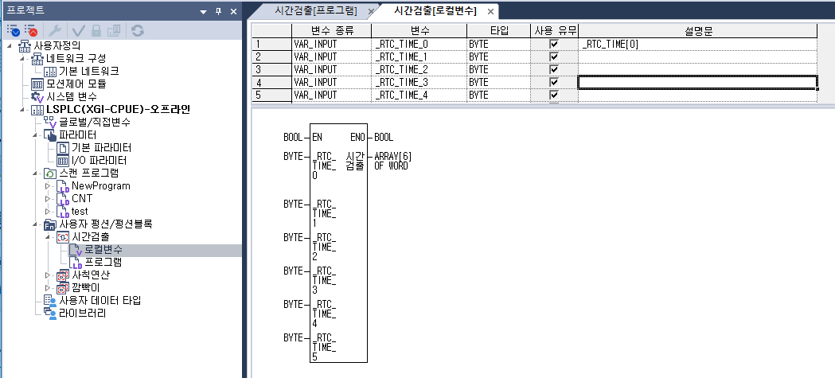
사용자 정의 펑션
펑션에서 사용할 입력, 출력 변수 정의
BYTE 타입으로 지정된 시간을
WORD 타입으로 변환하는 역할
Notes:
변수 종류 input,
변수 이름 자유롭게..

Slide 32
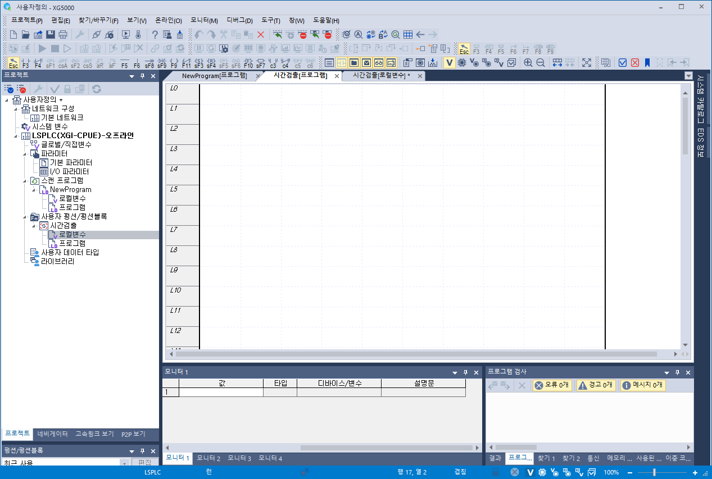
정의할 펑션에 대해서
내용을 작성하는 빈 화면이
나옴!

Slide 33
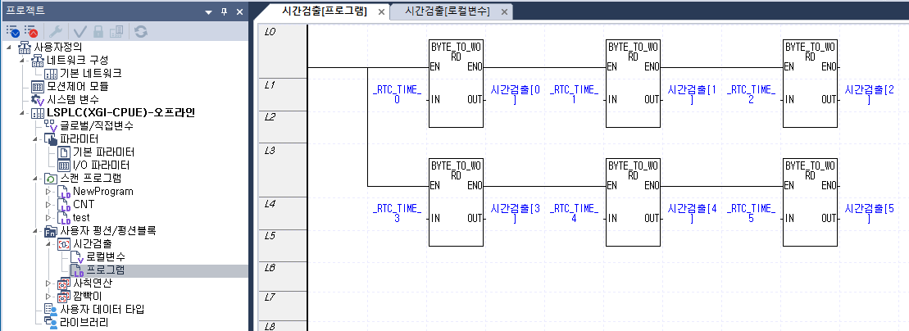
사용자 정의 펑션
펑션 내용은 래더 프로그램으로 작성
앞서 설정한 입출력 변수를 사용하여 프로그램 작성 가능
PLC에 내장된 기본 펑션도 사용 가능
Notes:
시간검출[0,,5]가 각각의 출력데이터
펑션 구현시 내부로직에서 펑션블록 사용은 불가능하다.

Slide 34
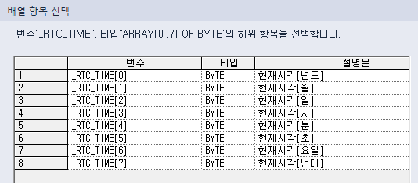
사용자 정의 펑션
_RTC_TIME 플래그 변수는 현재 시간을 BYTE 형 배열로 가져옴

Slide 35
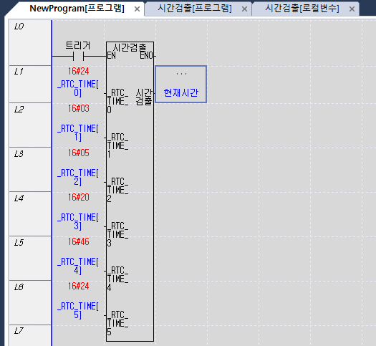
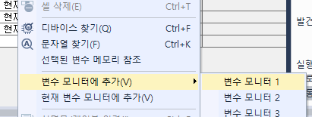
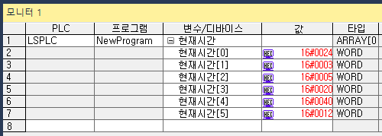
사용자 정의 펑션
시간 검출 펑션의 출력값 “현재 시간”은 WORD 형 배열
우클릭

Slide 36
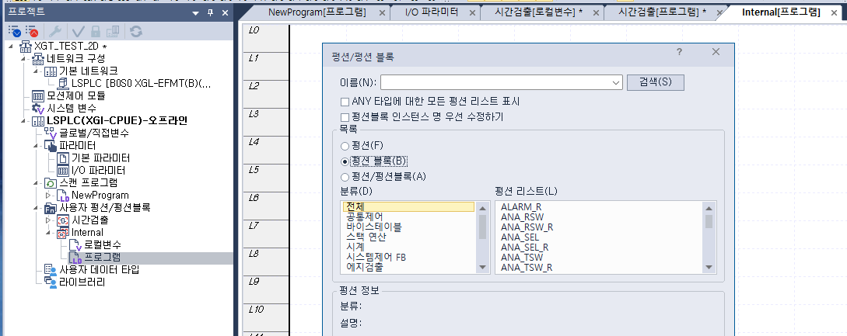
사용자 정의 펑션 블록
사용자 정의 펑션과 동일하나 프로그램 작성시 내장된 펑션 블록도 사용 가능

Slide 37
실습3, 사용자 정의 “펑션”
PITA 라는 이름의 사용자 정의 펑션 만들기
A변, B변이라는 입력에 값을 넣으면, 피타고라스 정리에 의해 Result라는 결과 값을 출력
데이터 타입은 모두 Real로 진행
정의 완료하고 사용해보기!
A변 = 3, B변 = 4 입력➔ Result에 5가 출력이 되는지 확인해보기!
※SQRT(루트) 펑션 사용
참고 – 피타고라스 정리..
(밑변과 높이A,B인 직각삼각형의 빗변C를 구할 때)
A + B = C
2
2
2
Notes:
15분, 후 같이 풀기

Slide 38
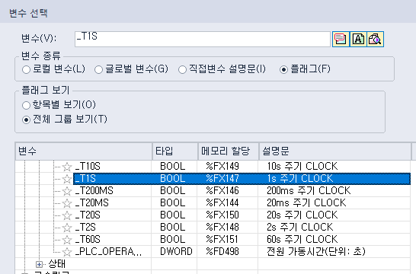
실습4. 깜박이 펑션 블록 제작
3개 입력, 2개 출력을 가지는 펑션 블록
입력 FL : LAMP1이 5초 동안 켜지고, 이후 1초 단위로 깜박임
입력 NFL : LAMP1이 꺼지고, LAMP2가 켜짐
입력 OFF : 모두 꺼짐
출력 LAMP1
출력 LAMP2
_T1S 플래그를 사용할 것
Notes:
25분

Slide 39
실습3&4 해답

Slide 40
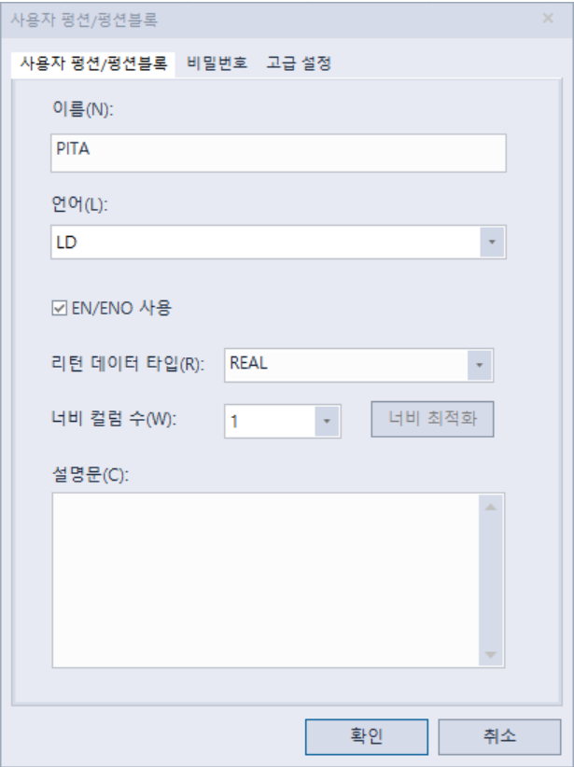
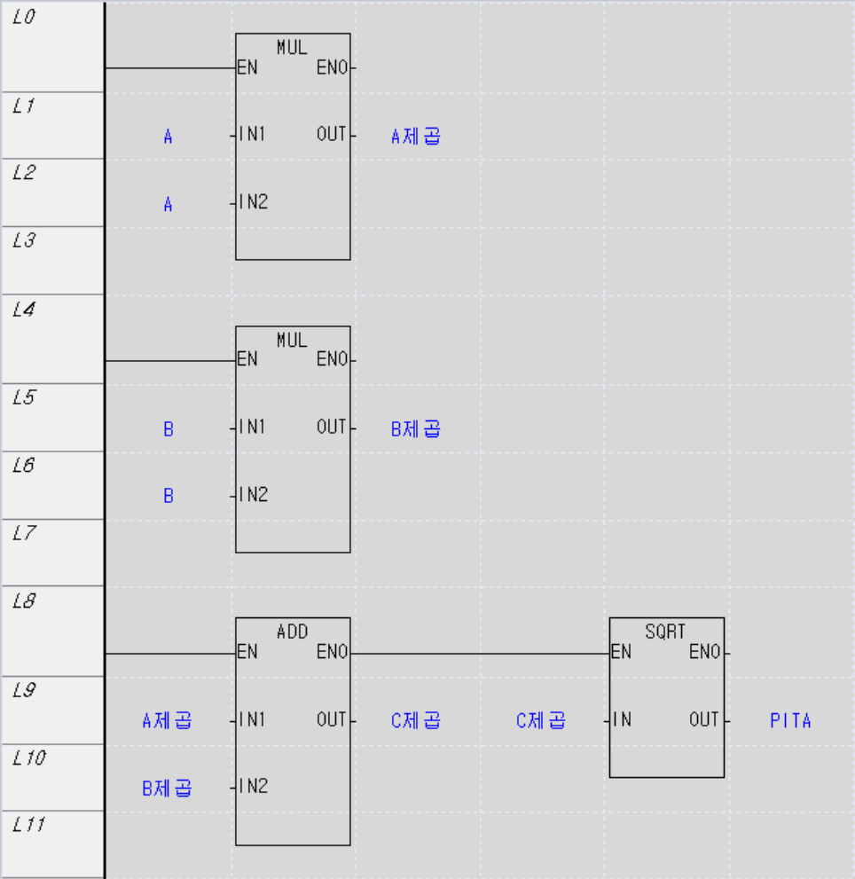
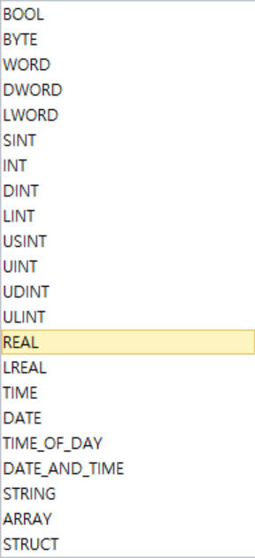
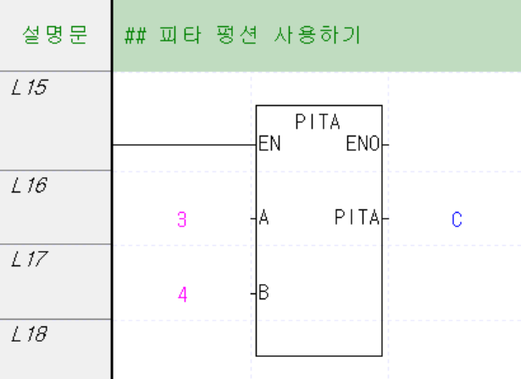
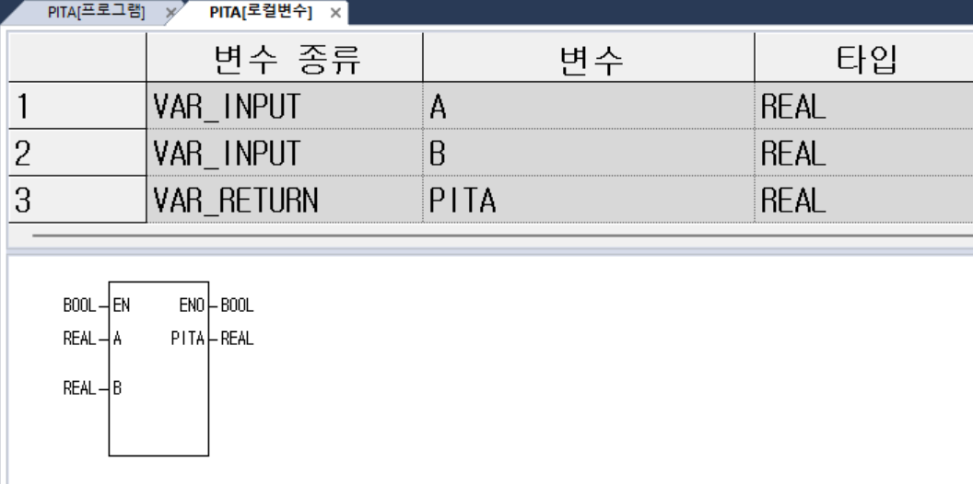
실습3, 사용자 정의 펑션 PITA
펑션 내부 로직과 사용하는 법
루트 연산 담당하는 펑션 SQRT 사용
펑션 선언시 리턴타입을 REAL 로

Slide 41
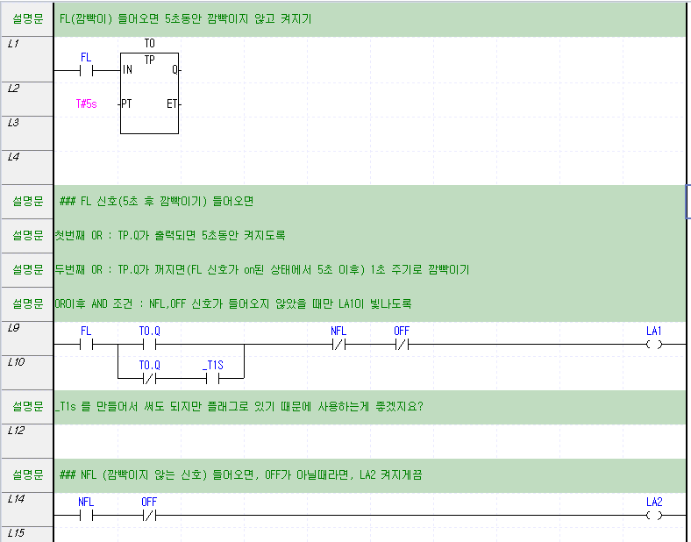
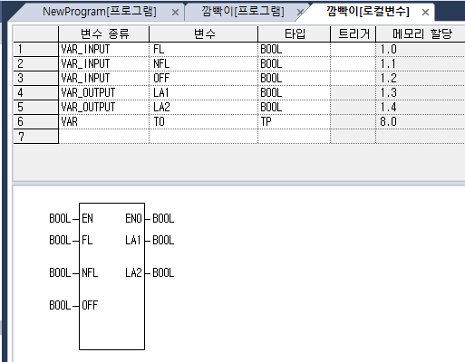
실습4. 깜박이 펑션 블록 제작

Slide 42
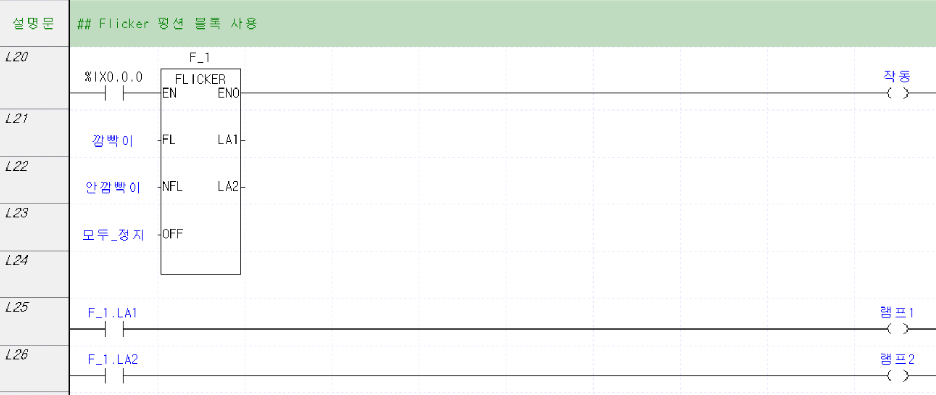
실습4. 깜박이 펑션 블록 제작
제작된 펑션 블록 사용법

